Slide 1



义务教育《信息科技》五年级上册
第1单元 我的一天有算法
第1课 整理书包有办法
—— 算法的含义
合肥市习友路小学 叶东燕

Slide 2



问题情境
书包整理有序的优点 | 书包杂乱带来的问题
书包外观整洁，给人好印象 □ | 书包外观不整洁、影响心情 □
容易找到需要的物品 □ | 找东西需要很长时间 □
方便保管物品 □ | 物品容易损坏或者丢失 □
其他优点： | 其他问题：
说明：在你认同的优点和问题后面的方框中打√。
填一填右边的表格，就知道了。
为什么要每天整理书包呢？

Slide 3
学习目标
理解算法是通过明确的、可执行的操作步骤描述的问题求解方案。
能够将书包中的物品进行合理分类并有序整理。

Slide 4




学习导航
明确要整理的物品
讨论分类方法
按步骤整理书包
交流整理书包的心得
理解算法的含义
知道解决问题的过程
寻找身边的算法
用算法解决问题

Slide 5
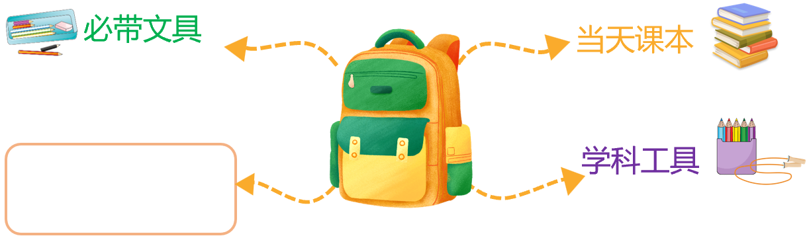
1. 明确要整理的物品
看看你的课程表，说一说明天要带哪些物品？
v

Slide 6
2. 讨论分类方法
学习类：课本、作业本、笔记本等。
日用品类：水杯、纸巾、钥匙等。 学科工具类：美术、体育等课程工具。
书包内有不同空间，可以先把物品分类，再分门别类放入。
每天要带的物品那么多，怎么整理呢？
上面的分类方法是（ ）
A. 按学科分类
B. 按大小分类
C. 按功能分类
D. 按使用频率分类

Slide 7

1. 按步骤整理书包
操作步骤
星级评价
筛 选
分 类
根据需求选择需要携带的物品。
按照一定规则将物品分类。
☆☆☆☆☆
清 空
收 纳
将书包里的物品全部取出，放在一边。
根据书包空间分布放置物品。
☆☆☆☆☆
☆☆☆☆☆
阅读上面四个步骤，在右边找到合适的位置，并按步骤整理书包，最后进行步骤星级评价。
☆☆☆☆☆
计时比一比

Slide 8
2. 交流整理书包心得
填写“整理书包我能行”记录单，并和同桌互相展示整理成果，分享自己的整理步骤。

Slide 9
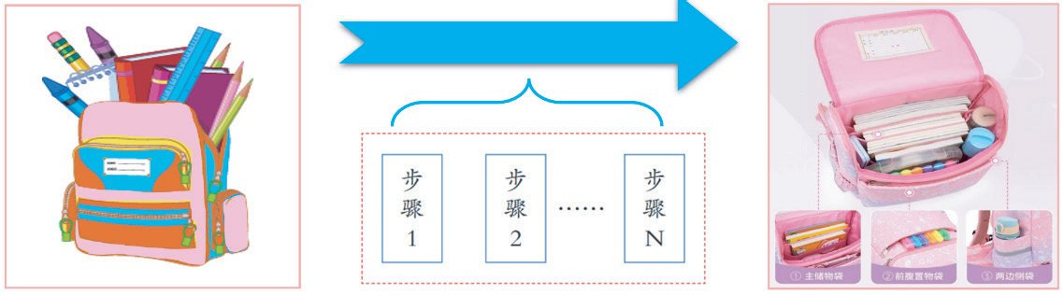

1. 算法的含义
解决同一个问题可以有不同的算法哦！
活动总结
算法是解决问题的方法或步骤。
你整理书包的算法是： 。

Slide 10

2. 解决问题的过程
活动总结
“整理书包”问题和人们解决生活、学习中问题一样，都要遵循解决问题的流程。
请你把正确的步骤拖动到序号框中，组成解决问题的一般过程。
寻找解决问题办法
分析问题
解决问题验证结果

Slide 11


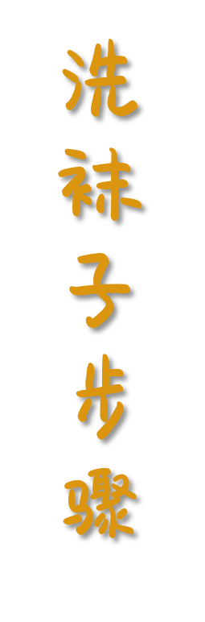
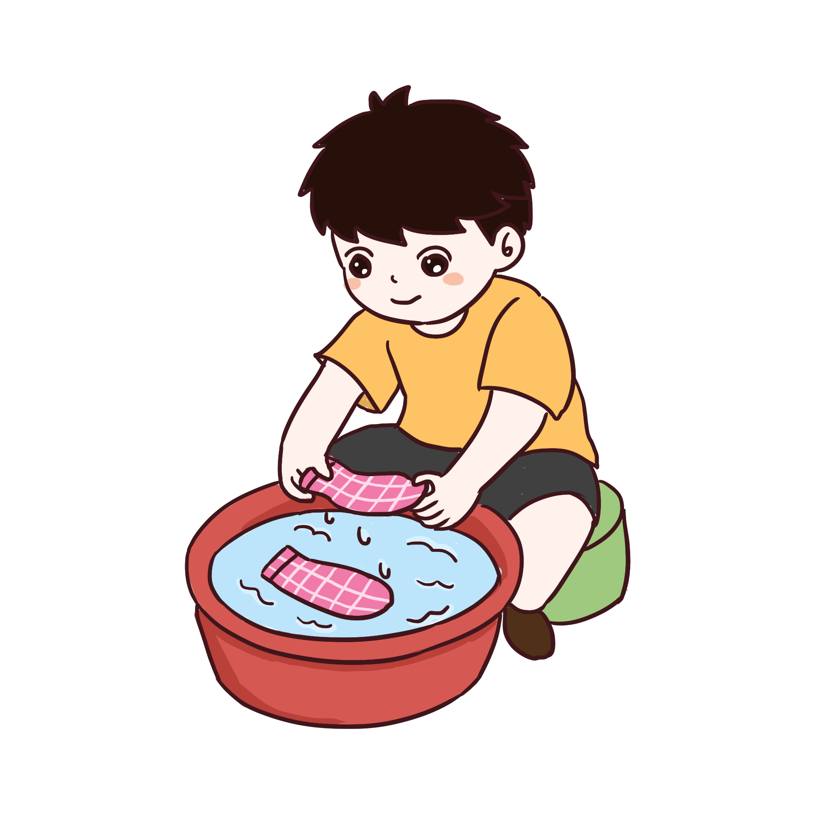
1. 寻找身边的算法
找一找身边的算法，说说这个算法的步骤。
平常你都是自己洗袜子吗？请你写出手洗袜子的步骤。

Slide 12
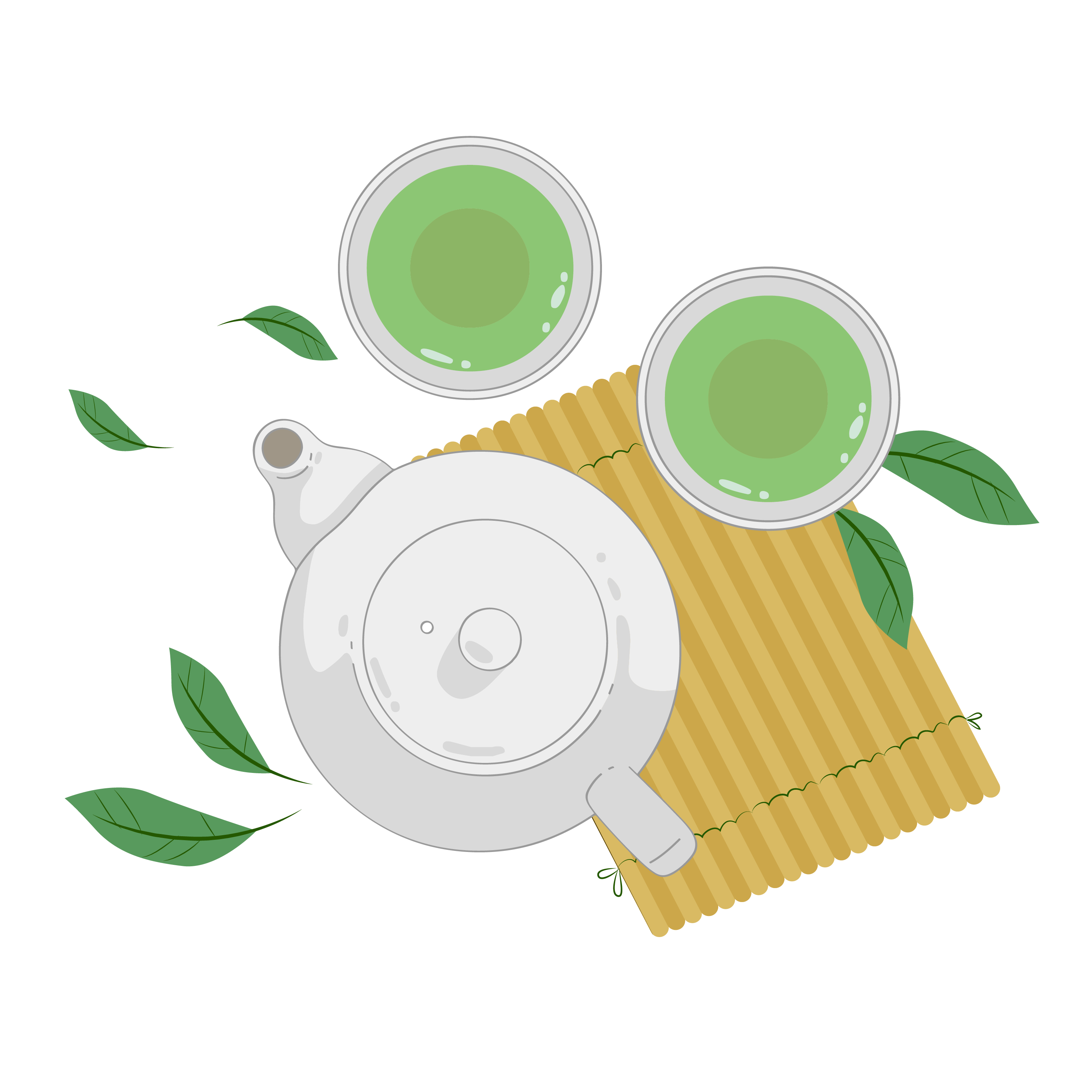

2. 用算法解决问题
中国素有以茶待客的礼节，“烧水泡茶”一般有五道工序：烧开水 ，洗茶具、拿茶叶、泡茶。如果你家里来客人了，你会怎样安排烧水泡茶的步骤呢？
第一步
第二步
第三步
第四步
第五步

Slide 13
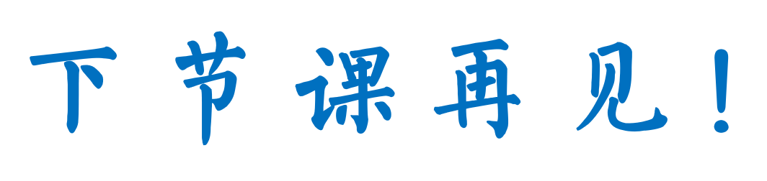
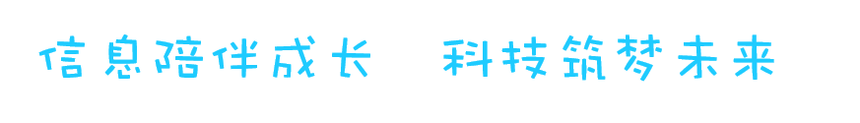
义务教育《信息科技》五年级上册

